Slide 1
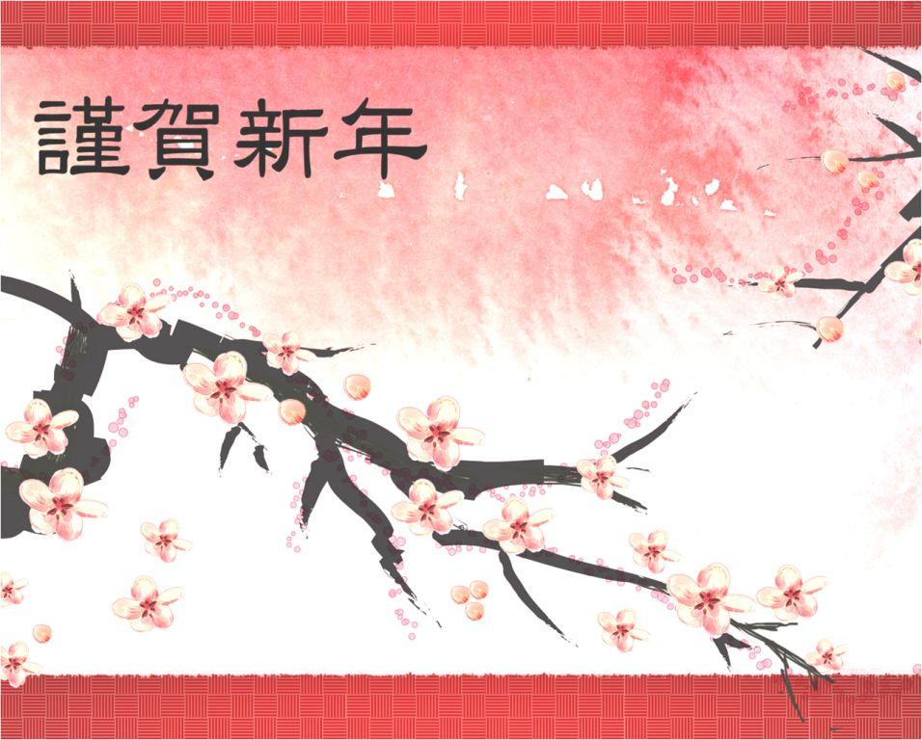
Живопис Японії

Slide 2
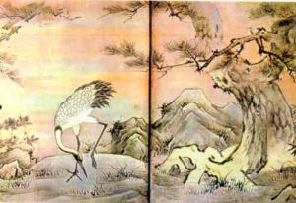
Японський живопис - один з найбільш древніх і вишуканих японських видів мистецтв, характеризується широким розмаїттям жанрів і стилів.
Для японського живопису характерно відведення провідного місця природі і зображення її як носійки божественного начала.

Slide 3
Періоди:
Період Ямато (IV – VII ст.)
Період Нара (VI – X ст.)
Період Хейан (X ст.)
Період Ямато-е (XI – XII ст.)
Період Муроматі (XIV ст.)
Період Мейдзі (2 пол. XIX ст.)

Slide 4
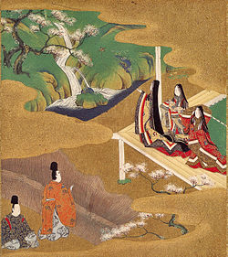
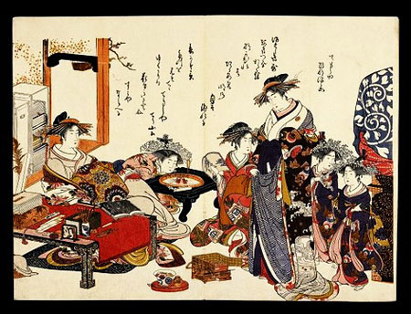
Ямато-е - школа японського живопису, що склалася в XI - XII століттях при імператорській Академії мистецтв.
Для майстрів ямато-е характерні яскраві силуетні зображення, горизонтальні сувої, що ілюструють аристократичні романи, повісті, в яких живопис перемежовується з каліграфією.

Slide 5
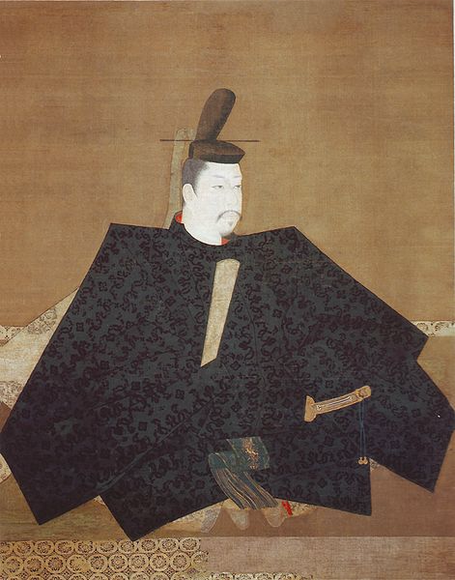
Фудзівара Таканобу
Фудзівара Таканобу (1142, Кіото - 19 березня 1205, Кіото) - відомий японський художник кінця XII століття н. е., провідний портретист Японії цього часу. Майстер стилю японського живопису ямато-е.
(Портрет Фудзівари Таканобу)

Slide 6
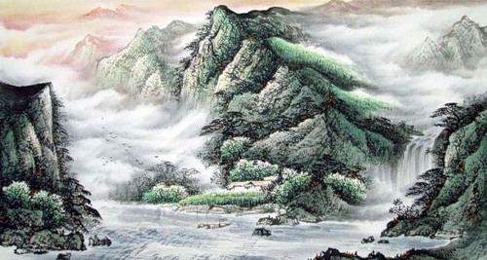
Гохуа - термін для позначення техніки і стилю традиційного китайського живопису, в якій використовуються туш і водяні фарби на шовку чи папері.

Slide 7
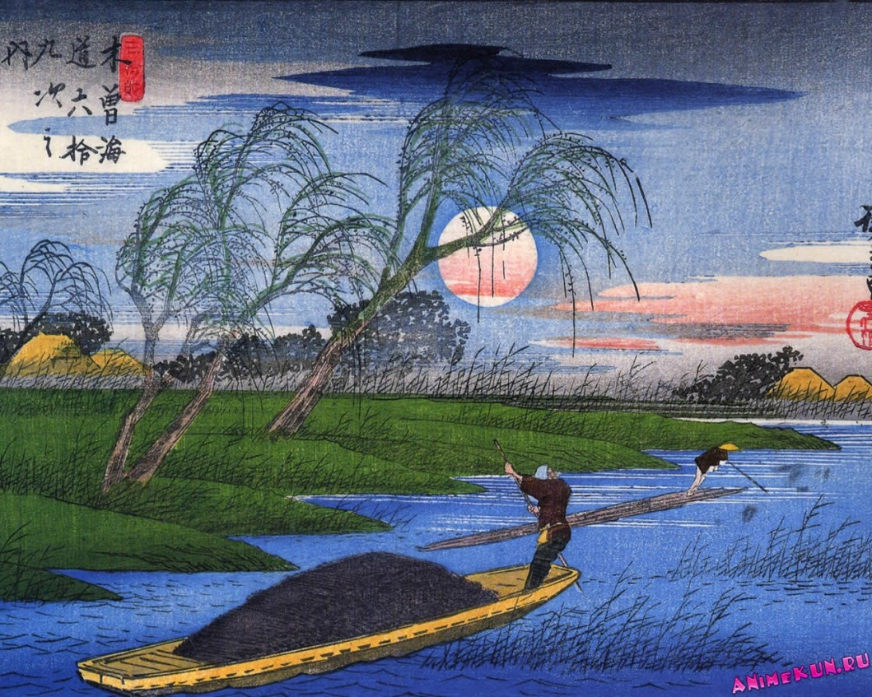
Укійо-е - напрямок в образотворчому мистецтві Японії.
Слово «укійо», дослівно перекладається як «пливе світ», є омофоном до буддистського терміну «світ скорботи», але записується іншими ієрогліфами. Гравюри в стилі Укійо-е - основний вид ксилографії в Японії. Ця форма мистецтва стала популярною в міській культурі Едо (сучасний Токіо) у другій половині XVII століття.

Slide 8
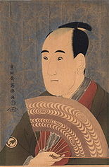
Тосюсай Сяраку
Тосюсай Сяраку - японський художник-портретист. Майстер гравюр Укійо-е. Ймовірно, жив між 1763 і 1820 роками. Творча активність припадає на 1793-1794 роки.

Slide 9
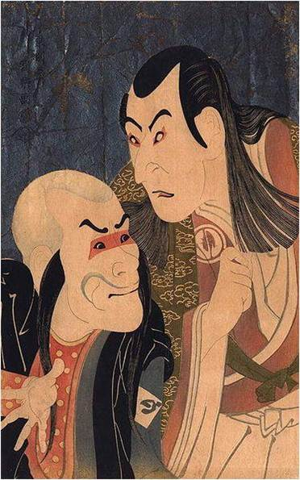
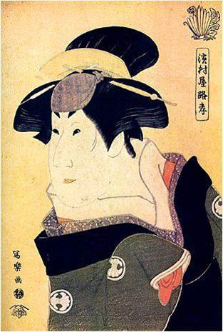
1. Ітікава Ебідзо 2. Два актори 3. Накаї Охама

Slide 10
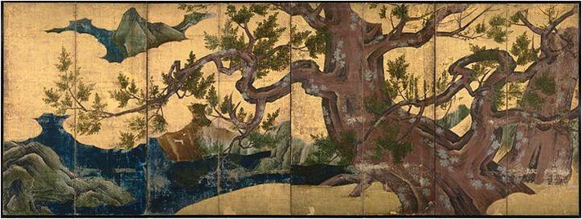
Кано Ейтоку
Кано Ейтоку є одним з найбільших японських художників, засновником школи Кано в японському живопису. Роботи Ейтоку відрізняються елегантністю і унікальні за майстерністю виконання. Багато його картин включені в число Національних скарбів Японії.

Slide 11
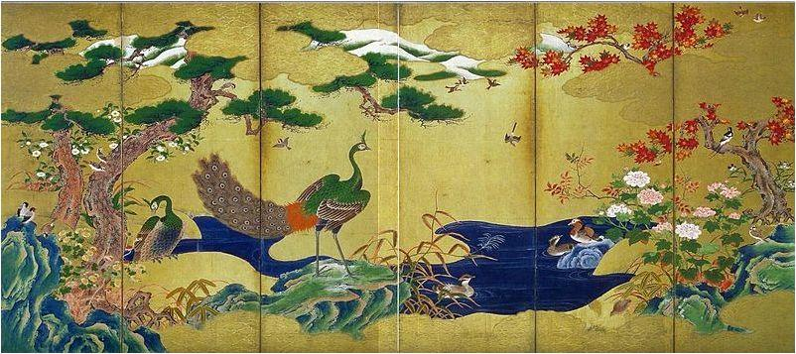

Slide 12
Харунобу Судзукі
Харунобу Судзукі - японський художник і графік. Один з перших графіків Японії, що звернувся до створення багатоколірних гравюр.
Точний рік народження невідомий (близько 1718 — 1725). Художню освіту отримав в школі Кано. Там же вивчав живопис і починав як творець картин.
Приблизно в середній період творчості звернувся до створення кольорових гравюр. З цього і почався процес створення власної художньої манери. Він творець гравюр з дев'ятьма кольорами. До нього поширеним було використання трьох кольорів.

Slide 13
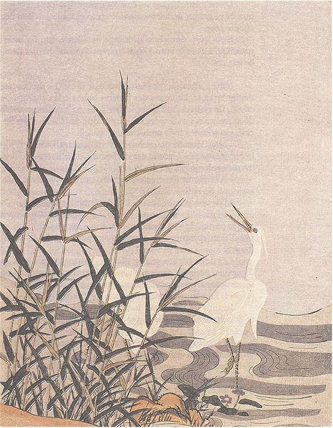
1. Дівчина милується білим кроликом 2. Білі чаплі

Slide 14
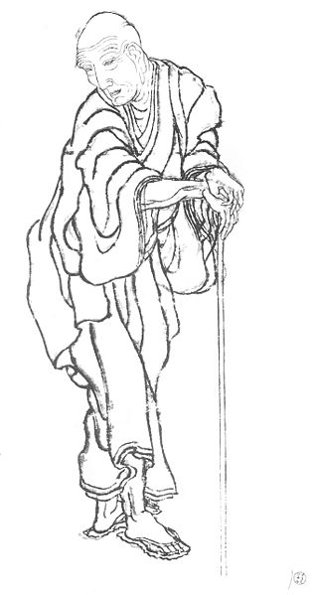
Кацусика Хокусай
Кацусика Хокусай - великий японський художник Укійо-е, ілюстратор, гравер. Працював під безліччю псевдонімів. Є одним з найвідоміших на Заході японських граверів, примітно майстер завершального періоду японської ксилографії.

Slide 15
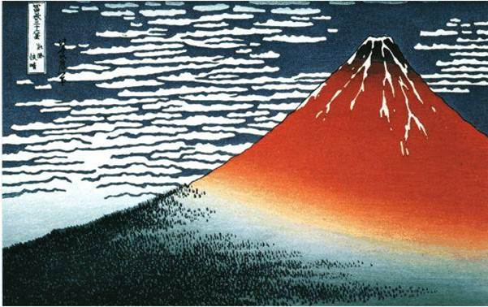
1. «Велика хвиля в Канаґава» 2. «Ніжний вітер, чудова погода»

